Slide 1
Dimensionamento de Engrenagens e Eixo
Adriano Rangel
Eduardo
João
Leonardo de Jesus Rodrigues
Lucas Domingues Ferreira
Milton Neto
Rodolfo Martins
Vinicius Monteiro Marques de Souza
Vitor Sartore Moreira
Viviana Teixeira Vasconcelos

Slide 2
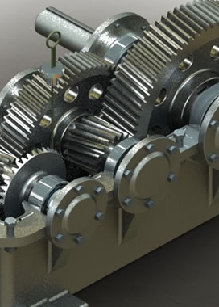
Caixa de Redução de Velocidade
Definição

Slide 3
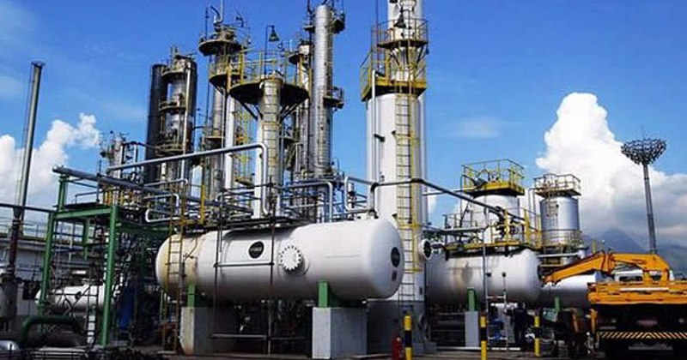
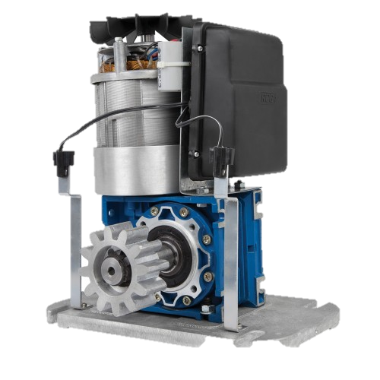
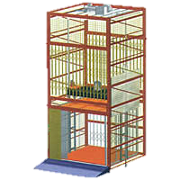
Caixa de Redução de Velocidade - Aplicação
Refinaria de Petróleo
Motor para portões
Içamento de cargas

Slide 4
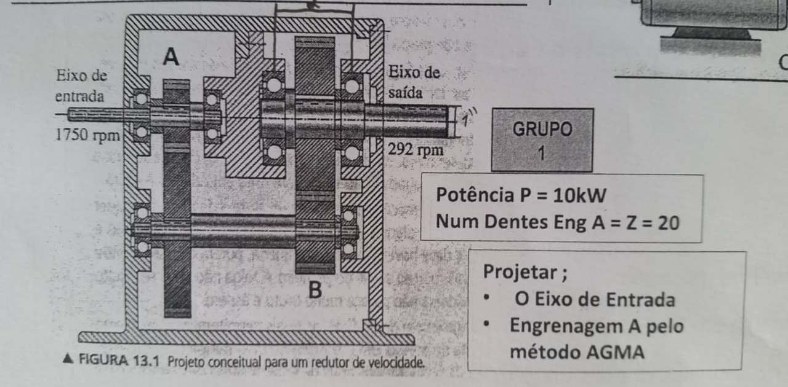
Caixa de Redução - Projeto

Slide 5

Cálculo – Relação de Trasmissão
$i=\frac{n_{1}}{n_{2}}$
$i_{total}=\frac{1750}{292}≈6$
Sistema composto → $i_{total}= i_{a}∗i_{b}$
Adotou-se então $i_{a}=2 e i_{b}=3$

Slide 6

Cálculo – Número de dentes da Engrenagem 2
$i_{a}=\frac{z_{2}}{z_{1}}$
$z_{2}=z_{1}∗i_{a}$
$z_{2}=20 ∗2$
$z_{2}=40 dentes$

Slide 7
Fator de Serviço
Para uma bomba de refinaria de petróleo operando 24h
Tabela AGMA
Tabela de Fatores de Serviço – AGMA (φ)
Aplicações | 10h de serviço | 24h de serviço
Refinaria de Petróleo
Bombas | 1,00 | 1,25
Equipamentos em Geral | 1,25 | 1,50

Slide 8
Escolha do Material da Engrenagem
TABELA DE DUREZA BRINNEL
Material | HBRINNEL ( n∕mm )
Aço fundido tipo 2 | 1700 -2500
Aço fundido tipo B | 1250 – 1500
Aço SAE 1020 | 1400 – 1750
Aço SAE 1040 | 1800 – 2300
Aço SAE 1050 | 2200 – 2600
Aço SAE 3145∕3150 | 1900 – 2300
Aço SAE 4320 | 2000 - 4200
Aço SAE 4340 | 2600 – 6000
Aço SAE 8620 | 1700 – 2700
Aço SAE 8640 | 2000 – 6000
Aço fundido cinzento | 1200 – 2400
Aço fundido nodular | 1100 - 1400

Slide 9
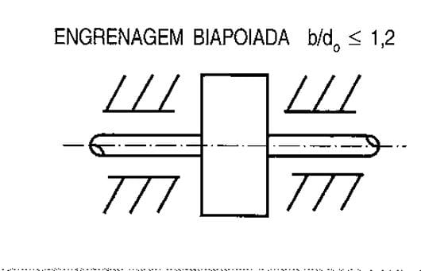
Relação de Largura de Engrenagem e Diâmetro Primitivo
Adotado valor de 0,5

Slide 10

Fator de Forma (q)
ENGRENAMENTO EXTERNO
N de dentes | 17 | 18 | 21 | 24 | 28 | 34 | 40
Fator ‘q’ | 3,6 | 3,5 | 3,3 | 3,2 | 3,1 | 3,0 | 2,9
Pinhão = 20 dentes
Necessário Interpolação entre 18 e 21
$incremento=\frac{3,5−3,3}{3}=0,0667$
Percebe-se que quanto maior o número de dentes, menor é o fator, por isso iremos diminuir o incremento em cada posição.
$$q_{19}=3,50−0.0667→q_{19}=3,43$$
$$q_{20}=3,43−0.0667→q_{20}=3,37$$

Slide 11

Dimensionamento
Torque no pinhão (M_{t}):
$$M_{t}=\frac{30.P}{π.n}→M_{t}=\frac{30.10000}{π1750}→M_{t}=54,56741Nm→M_{t}=54567,41Nmm$$
Fator de durabilidade (W):
$$W=\sqrt[6]{\frac{60.n.h}{{10}^{6}}}→W=\sqrt[6]{\frac{60.1750.10000}{{10}^{6}}}→W=3,19$$

Slide 12

Dimensionamento
Cálculo da Pressão (P_{adm}):
$$P_{adm}=\frac{0,487.dureza}{W}→P_{adm}=\frac{0,487.6000}{3,19}→P_{adm}=916,53MPa$$
Cálculo do volume mínimo:
${ b}_{1}d_{o1}^{2}={5,72.10}^{5.}\frac{Mt}{P_{adm}^{2}}.\frac{i±1}{i±0,14}.φ$
$$b_{1}d_{o1}^{2}={5,72.10}^{5.}\frac{54567,41}{{916,53}^{2}}.\frac{2+1}{2+0,14}.1,125→b_{1}d_{o1}^{2}=65110,28{mm}^{3}$$

Slide 13

Dimensionamento
Módulo de Engrenagem
$b_{1}d_{o1}^{2}=65110,28$(I)
$\frac{b_{1}}{d_{o1}}=0,5→b_{1}=0,5.d_{o1}$(II)
Substituindo (II) em (I) tem-se:
$0,5d_{o1}.d_{o1}^{2}=65110,28→d_{o1}^{3}=\frac{65110,28}{0,5}→d_{o1}=50,69mm$
$m=\frac{d_{o1}}{Z_{1}}→m=\frac{50,69}{20}→m=2,53mm$
De acordo com a DIN 780: m_{n} = 2,50 mm

Slide 14

Dimensionamento
Recálculo do diâmetro primitivo do pinhão
$d_{o1n}=m_{n}.Z_{1}→d_{o1n}=2,50.20→d_{o1n}=50mm$
Largura do pinhão
$b_{1}d_{o1}^{2}=65110,28→b_{1}=\frac{65110,28}{d_{o1}^{2}}→b_{1}=\frac{65110,28}{{50}^{2}}→b_{1}=26,04mm$

Slide 15

Força no pé do dente
Força Tangencial:
$F_{t}=\frac{2.M_{t}}{d_{o1n}}→F_{t}=\frac{2.54567,41}{50}→F_{t}=2182,70N$
Tensão máxima (lembrando que F_{t} = 2182,70; q₂₀ = 3,37; φ = 1,25; b₁ = 26,04; e m_{n} = 2,50):
$σ_{MAX}=\frac{F_{t}.q.φ}{b_{1}.m_{n}}⩾σ_{adm}$
$σ_{MAX}=\frac{2182,70.3,37.1,25}{26,04.2,5}→σ_{MAX}=141,24MPa$

Slide 16
Análise de Dimensionamento
TENSÕES IDEAIS PARA OS MATERIAIS NO DIMENSIONAMENTO DE ENGRENAGENS
Material | MPa (N∕mm²)
FoFo cinzento | 40
FoFo nodular | 80
Aço fundido | 90
SAE 1010∕1020 | 90
SAE 1040∕1050 | 120
SAE 4320∕4340 | 170
SAE 8620∕8640 | 200
Mat. Sintético - Resinas | 35
Tensão Atuante Estimada 141,2 MPa é menor que a Tensão ideal para o SAE 4320.
Logo, conclui-se que as engrenagens atenderão aos requisitos do sistema.

Slide 17
REFERÊNCIAS BIBLIOGRÁFICAS
Melconian, Sarkis. Elementos de Máquinas. 9 Ed. Revisada

